Slide 1
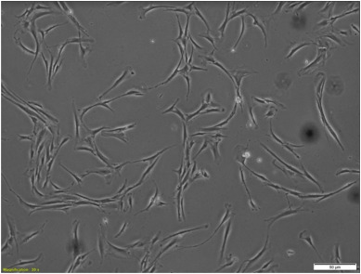

الخلايا الجذعية المستخرجة من الأسنان
الخصائص والفوائد الطبية المستقبلية
احمد ابو حسين

Slide 2


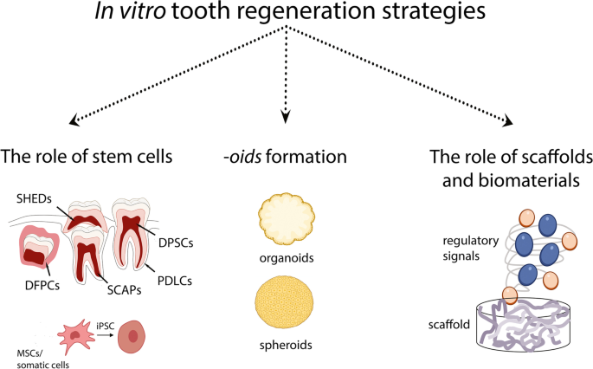







مفهوم الخلايا الجذعية وأنواعها
ما هي الخلايا الجذعية؟
خلايا سحرية قادرة على التحول لأي نوع من خلايا الجسم
قدراتها المذهلة
النسخ والتكاثر: صنع نسخ جديدة من نفسها
التحول والتخصص: التغير لخلايا ذات وظائف محددة
أنواع الخلايا الجذعية
قبل الولادة
المستحثة
البالغة
الجنينية

Slide 3




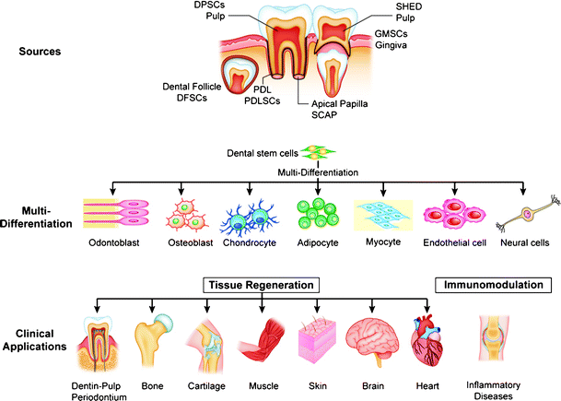







خصائص وأنواع الخلايا الجذعية السنية
ما هي الخلايا الجذعية السنية؟
قادرة على إعادة بناء الأنسجة
خلايا خاصة بالأسنان
مميزاتها الرائعة
يمكن تجميدها وحفظها
تتكاثر بسرعة
آمنة ولا يرفضها الجسم
أنواعها المختلفة
جراب السن
حليمة القمة
الرباط اللثوي
الأسنان اللبنية
لب السن

Slide 4




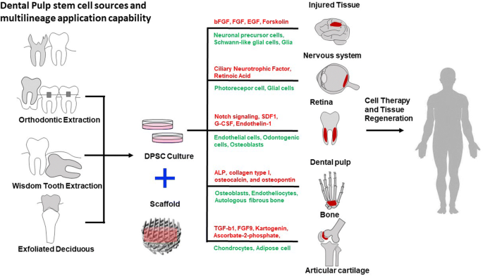








الفرق بين الخلايا الجذعية السنية والأنواع الأخرى
مصادر الخلايا الجذعية
الجنينية
نخاع العظم
الخلايا السنية
من الأجنة المبكرة
تحتاج لعملية جراحية
من الأسنان المقتلعة واللبنية
مميزات الخلايا السنية
تتكاثر بسرعة
سهلة الحصول عليها
متخصصة للأسنان
آمنة للاستخدام
قدراتها المختلفة
نخاع العظم: ممتازة في بناء العظام
الخلايا السنية: ممتازة في بناء الأسنان
الجنينية: قادرة على بناء كل شيء
الخلايا السنية: جيدة في بناء الأعصاب

Slide 5





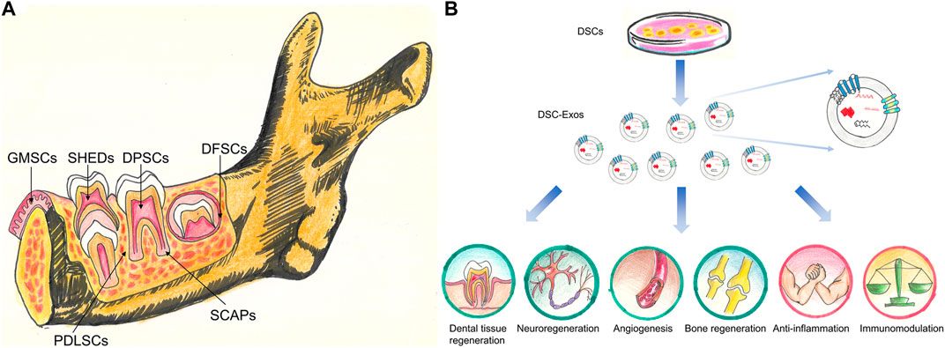







التطبيقات الطبية المستقبلية للخلايا الجذعية السنية
في طب الأسنان
إصلاح الأسنان التالفة
إعادة بناء الأسنان
تجديد أنسجة الفم
علاج أمراض اللثة
في مجالات طبية أخرى
إصلاح العظام
علاج الأمراض العصبية
علاج إصابات العمود الفقري
علاج أمراض القلب
مميزاتها العلاجية
توافق بيولوجي - لا يرفضها الجسم
شفاء أسرع من الطرق التقليدية
نتائج طبيعية وجميلة

Slide 6












الخاتمة والتطلعات المستقبلية
تحديات حالية
مستقبل واعد
ما تعلمنا؟
المراكز المتخصصة
التكلفة المرتفعة
علاجات شخصية مخصصة
زراعة أسنان جديدة
الخلايا الجذعية السنية مصدر واعد
يمكن الحصول عليها بسهولة
مكافحة الشيخوخة والتجديد
القوانين والضوابط
طب تجديدي متقدم
مراحل البحث
آمنة للاستخدام الطبي
قادرة على إعادة بناء الأنسجة
الخلايا الجذعية السنية تمثل مستقبل الطب التجديدي بقدراتها الفريدة وإمكانياتها الواعدة

